Slide 1
Mavzu: ETNOMADANIYATNING SHAKLLANISHIDA XALQ O‘YINLARINING O‘RNI
Reja:
1. Urf-odatlar, an’analar va marosimlar.
2. Dehqonchilikning vujudga kelishi va rivojlanishi
bilan bog‘liq qadimiy udumlar, an’analar va marosimlar.
3. Eng qadimiy davrdan boshlab shakllana boshlagan xalq o‘yinlari–etnomadaniyatning tarkibiy qismi.

Slide 2
Urf-odatlar, an’analar va marosimlar
Urf-odat – kishilarning turmushiga singib ketgan, ma’lum muddatda takrorlanib turuvchi xatti-harakat, kо‘pchilik tomonidan qabul qilingan xulq-atvor qoidalari, kо‘nikmasidir.
An’ana ijtimoiy hayot, mehnat, madaniyatning barcha sohalariga xos hodisa sifatida juda keng doirani qamrab oladi. Muayyan bir jamoaning turmush tarzi, xatti-harakati, xulq-atvori, muloqoti va oilaviy munosabatlarida namoyon bо‘ladi.

Slide 3
Marosim – inson hayotidagi muhim voqealarni nishonlashga qaratilgan, rasmiy va ruhiy kо‘tarinkilik vaziyatda о‘tadigan, umum qabul qilingan tartib-qoidalarga amal qilinadigan tadbir sanaladi.

Slide 4
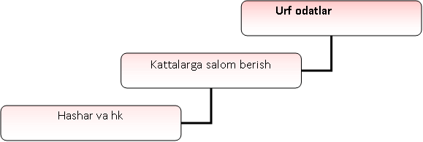

Slide 5
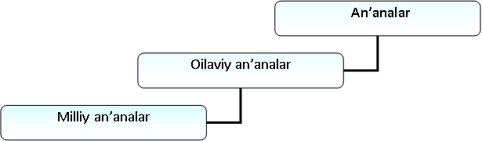

Slide 6
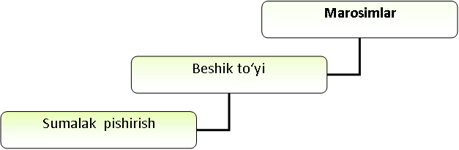

Slide 7
Dehqonchilikning vujudga kelishi va rivojlanishi bilan bog‘liq qadimiy udumlar, an’analar va marosimlar
Markaziy Osiyoning boshqa xalqlari qatori vodiy o‘zbeklarining ham an’anaviy dehqonchiligi sharq xalqlari taqvimi asosida olib borilgan bo‘lib, bahorgi dala ishlari, mahalliy taqvimga ko‘ra, yangi yil - quyoshning Baliq (Hut) burjidan Qo‘y (Hamal) burjiga o‘tgan vaqtdan boshlangan. Hozir amaldagi oy kalendari bo‘yicha bu 21 martdan boshlanib 21 aprelgacha bo‘lgan davrni o‘z ichiga olgan. Boshqacha kilib, aytganda dastlabki dehqonchilik yumushlari Navro‘z tantanalari bi­lan­ bir vaqtda boshlangan.

Slide 8
Dehqonlar, bog‘bonlar va chorvadorlar ayozli kun­lardan omon-eson chiqib, bahorning issiq kunlarini intiqlik bilan kutib, katta dehqonchilik ishlariga jiddiy tayyorgarlik ko‘rganlar, omoch-bo‘yinturuqlarni, molalarni sozlab, taxt qilganlar, otlar sovutilgan, aravalar tuzatilib ishga yaroqli holga keltirib qo‘yilgan.

